Slide 1

jquery

Slide 2
开发须知
首先要知道在浏览器地址栏输入目标路径后（http://www.baidu.com），会向DNS服务器（先在本地DNS服务器查找，如果没有找到，就到根DNS服务器查找）发起一个http或者https请求，然后解析这个域名对应的IP，然后将请求发送到目标服务器（百度），目标服务器会将请求结果发送给用户。
请求一个网页，如果在有外联css和外部引入js，都会阻塞页面，一直等到请求返回结果或者超时，才会继续渲染后面的dom。

Slide 3
window.onload：页面dom加载完成，包括图片加载（可能非常耗费时间），然后执行onload事件。如果存在图片加载等这种非常耗时的情况，页面无法操作，因为这时候js还没有加载。
jquery的ready事件：dom加载完成后，不需要等到图片加载完成即可触发ready事件。

Slide 4
引入jquery库
<script type="text/javascript" src="jquery.js"></script>
在jquery中一般使用$来操作jquery对象。

Slide 5
常识
jquery对象普遍以$开头，如$divs表示一个div的jquery数组。

Slide 6
操纵对象
jquery通过$(dom)返回jquery对象，就可以调用jquery内部方法，比如$(document.body).addClass(‘active’);
jquery是链式调用，执行方法后返回的是当前对象，比如$(dom).show().hide();

Slide 7
常用原生方法：
getElementById：document.getElementById(“domId”)其中，domId为要选取元素的id属性值。
getElementsByClassName：element. getElementsByClassName(“className”)， element是有效的DOM元素（包括document）classNames是CSS类名称的组合（多个类名之间用空格，可以是多个空格隔开），如element.getElementsByClassName("class2 class1")将选取elements后代元素中同时应用了class1和class2样式的元素（样式名称不区分先后顺序） ，返回值是一个nodeList集合。
css选择器： document.querySelector(“selector”)或者是element.querySelector(“selector”)，其中selector为合法的css选择器，前者在文档范围内查找匹配的元素，后者在该元素的后代元素中查找，相同点是只返回第一个符合条件的元素。
css选择器： document.querySelectorAll(“selector”)，返回值是一个nodeList集合。

Slide 8
常用选择器
id选择器
类选择器
标签选择器
层叠选择器
基本过滤选择器
内容过滤选择器
属性过滤选择器
子元素过滤选择器
表单元素过滤选择器

Slide 9
id选择器
返回当前元素下第一个符合条件的元素。
$(‘#parent’)：返回文档中第一个id为parent的元素
$(‘#parent’).find(‘#sub’)：返回#parent的后代元素中第一个id值#sub的元素。
注意：要避免文档中出现多个id值相同的元素，否则容易出现不可预知的问题。

Slide 10
类选择器
与id选择器不同，只要符合条件都能作为结果返回。
$(‘.parent’).find(‘.sub’)

Slide 11
标签选择器
和类选择器一样，只要符合条件就会作为结果返回。

Slide 12
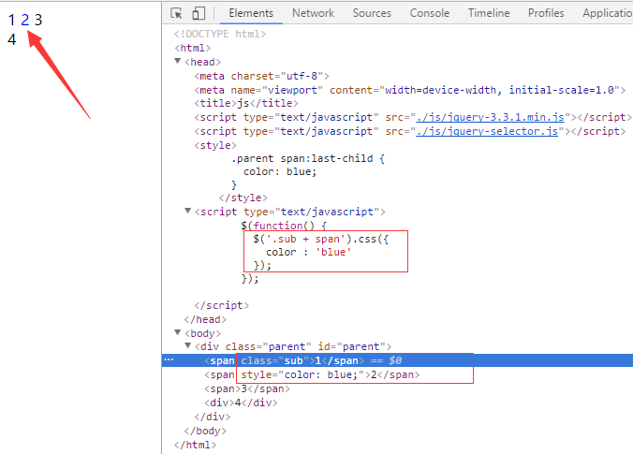
层叠选择器
$(‘form input’)返回form下所有input元素
$(‘label + input’)返回紧跟label后面（兄弟元素）的第一个input元素。

Slide 13
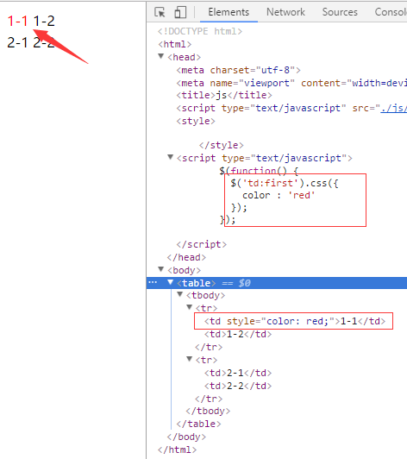
基本过滤选择器
$(‘td:first’)返回所有td元素的第一个。
$(‘td:last’)
$(‘td:eq(0)’)
$(‘td:lt(3)’)
$(‘td:odd’)

Slide 14
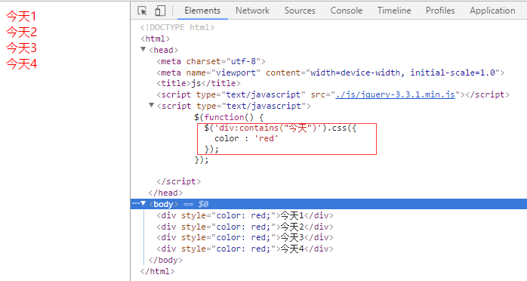
内容过滤选择器
$(‘div:contains(“今天”)’)返回所有div中包含“今天”文本的元素。

Slide 15
属性过滤选择器
$(‘div[d-id]’)：包含data-id属性的标签
$(‘div[d-id=“5”]’)：包含d-id=5的标签
$(‘div[d-id!=“5”]’)：d-id!=5的标签
$(‘div[d-id^=“name-”]’)：d-id以“name-”开头的标签
$(‘div[d-id$=“-name”]’)：d-id以“-name”结尾的标签
$(‘div[d-id*=“-user-”]’)：d-id包含“-user-”的标签

Slide 16
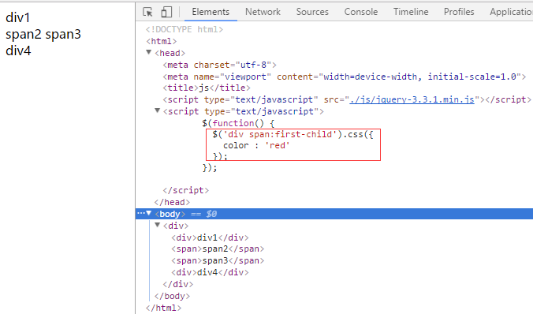
子元素过滤选择器
$(‘div span:first-child’)：返回所有div元素后代元素的第一个span标签。
由于div元素的后代元素中两个span标签既没有first-child也没有last-child，所以都没有选中，这和css选择器规则是相同的。

Slide 17
表单元素过滤选择器
$(‘:enabled’)：返回所有可操作的表单元素
$(‘:disabled’)：返回所有不可操作的表单元素
$(‘:checked’)：返回所有被选中的表单元素

Slide 18
常用事件
onclick：鼠标点击
onkeydown：键盘按下
onkeyup：键盘放开
onmousedown：鼠标按下
onmouseup：鼠标放开
onmouseover：鼠标经过
onmouseout：鼠标离开
onfocus：针对表单元素获得焦点
onblur：针对表单元素失去焦点
onchange：针对表单元素值改变
onsubmit：表单提交
onload：页面或者子节点加载完成
onunload：用户离开页面
onresize：浏览器窗口大小改变

Slide 19
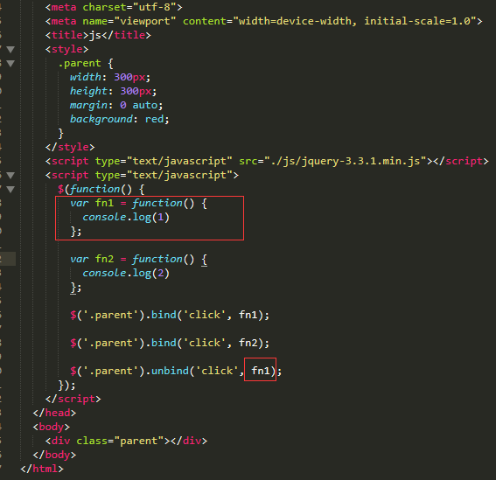
原生事件绑定
由于不同浏览器对事件绑定实现不同，所以需要一套兼容的绑定方法。
addEventListener(event, function, useCapture)
参数：
event：不需要“on”，如’click’
useCapture：(true为捕获，false为冒泡)
attachEvent(event, function)
参数：
event：需要“on”，如’onclick’
移除事件：
removeEventListener
detachEvent
请注意：需要解绑的事件，需要传入事件名，不是一个新的方法，如上图。
如果在标签中绑定事件，可以直接用“on事件名”绑定事件，例如：
<div id=“user” onclick=“test()”></div>
也可以用document.getElementById(‘user’).onclick=fn，但缺点是只能绑定一个click事件，再一次执行onclick会覆盖原来的fn。

Slide 20
事件捕获和冒泡
事件捕获：从document到触发事件的那个节点，即自上而下的去触发事件。
事件冒泡：自下而上的去触发事件。

Slide 21
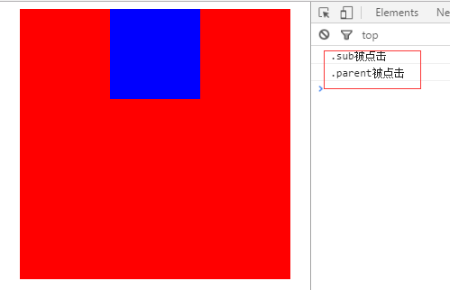
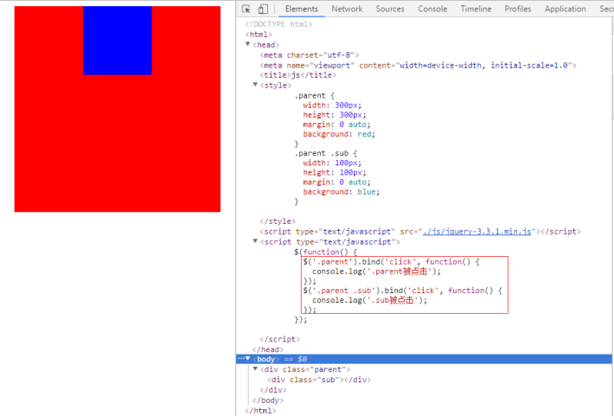
点击蓝色区域（.sub），会发现首先触发了.sub的click事件，然后触发.parent的click事件。

Slide 22
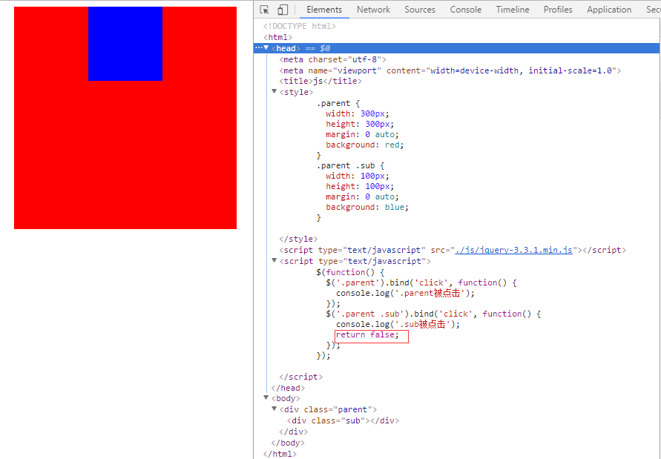
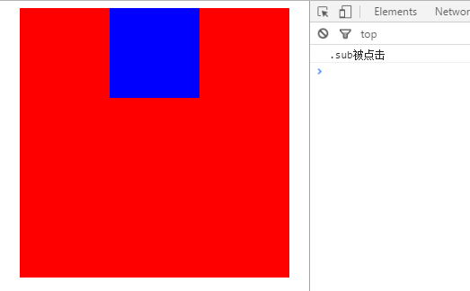
阻止事件冒泡
如果当前子元素绑定的事件方法“reurn false”，会阻止祖先元素相同的事件执行。

Slide 23
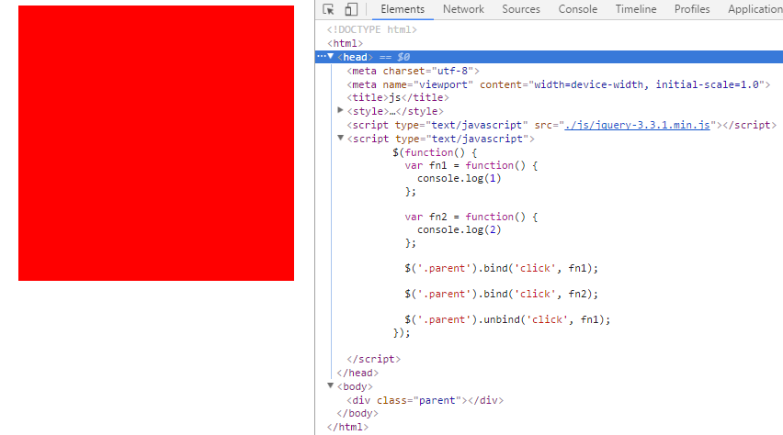
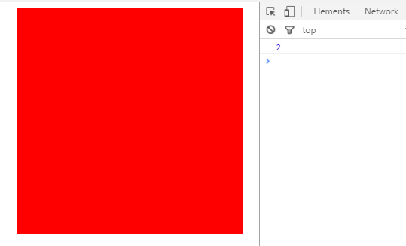
jquery常用事件绑定
$(dom).bind(‘事件名’, function() {})（3.0已移除），多次bind同一个事件名可以绑定多个事件。
$(dom).unbind(‘事件名’, [fn])可以解除事件绑定，如果fn（方法变量）不为空，可以解绑相应的事件；否则解绑事件名对应的所有事件。

Slide 24
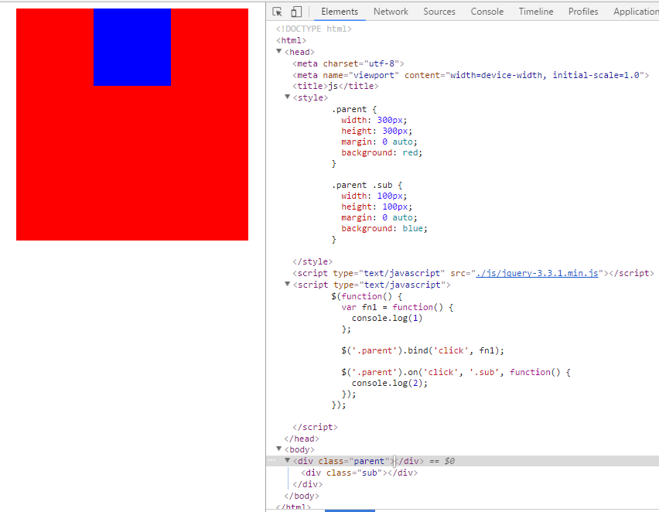
$(dom).on(‘事件名’, ‘匹配规则’, function() {})
与bind不同的是on充分运用了事件委托，如图：对.parent下的.sub绑定click事件，.sub可以在事件绑定之后加载，jquery会自动对.parent的后代元素进行判断，如果通过匹配规则能够查找到，那么会触发对应的事件。

Slide 25
事件委托
使用场景：table下多个tr，tr下多个td，如果需要给每一个td绑定事件，这时可以使用事件委托，将事件注册到table上，通过e.target获取到td元素。
优点：减少事件注册，节省内存。
缺点：当后代元素过多，可能冒泡被阻止，逻辑判断比较复杂。

Slide 26
操作dom
prepend
append
before
after
remove
clone
html
text
val
css
show、hide
attr
width
height
parent
parents
closest
children
find
siblings
next
nextAll

Slide 27
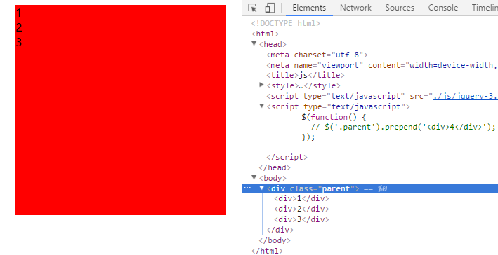
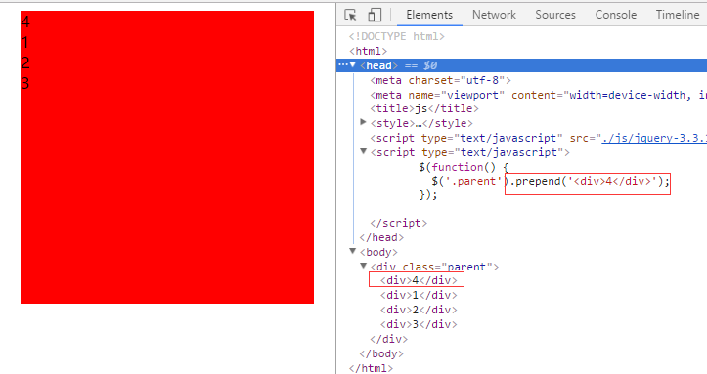
prepend
在被选元素的头部插入内容

Slide 28
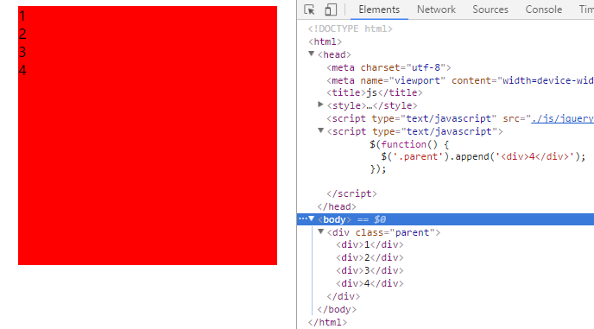
append
在被选元素的结尾插入内容

Slide 29
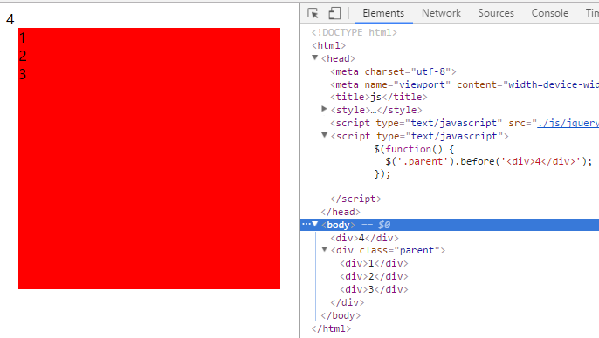
before
在被选元素之前插入内容

Slide 30
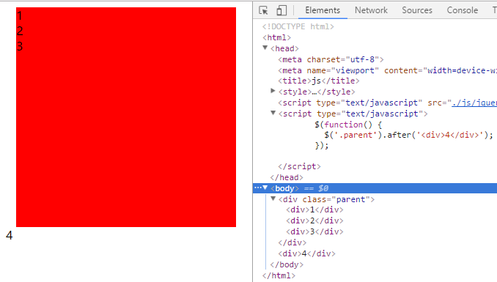
after
在被选元素之后插入内容

Slide 31
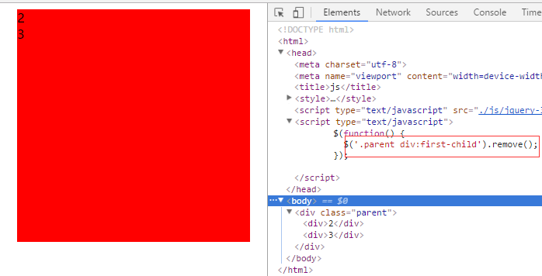
remove
移除元素

Slide 32
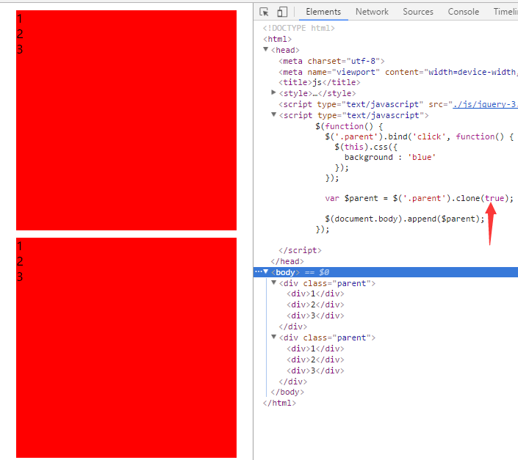
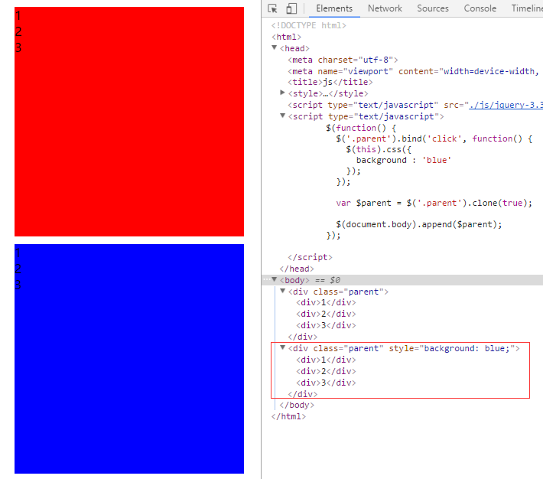
clone
复制dom节点，clone(true|false)
true：dom上的事件绑定也能复制，默认false。

Slide 33
html
$(dom).html()：获取dom的子节点
$(dom).html(dom1)：dom子节点覆盖为dom1。

Slide 34
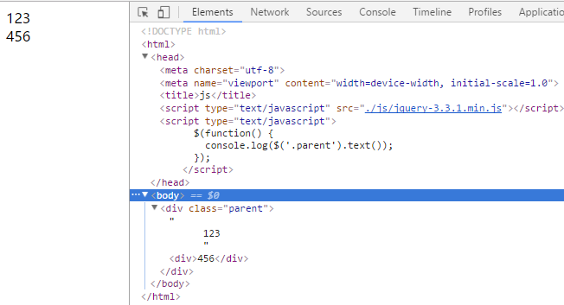
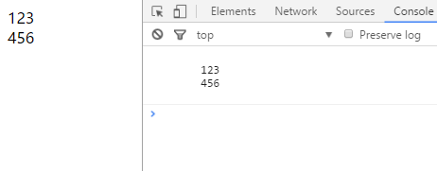
text
获取子节点的所有文本。

Slide 35
val
$(‘input’).val()：返回input框的值。
$(‘input’).val(‘123’)：设置input框的值为123。

Slide 36
css
内嵌css样式修改
$(dom).css({});
$(dom).css(‘属性名’, ‘属性值’);

Slide 37
show、hide
如果元素是块级元素，会内嵌css设置display为block，其它元素会设置为inline。
隐藏元素，内嵌css设置为display: none;

Slide 38
attr
设置或者返回attr属性
$(dom).attr(‘data-id’, 5)：设置data-id值为5
$(dom).attr(‘data-id’)返回data-id

Slide 39
width
设置或返回元素的宽度（不包括内边距、边框或外边距）。
当元素display: none，设置了width时，$(dom).width()获取的是这个width值，如果没有显示的设置width，值为0。
height同理。

Slide 40
height
方法设置或返回元素的高度

Slide 41
parent
返回当前元素的父级元素

Slide 42
parents
$(dom).parents(‘匹配规则’)：返回当前dom所有符合匹配规则的祖先元素。

Slide 43
closest
与parent类似，只是closest是从当前元素开始往上查找，返回第一个符合匹配规则的元素。

Slide 44
children
返回被选元素的所有直接子元素。

Slide 45
find
与children类似，在所有子元素中查找。

Slide 46
siblings
返回被选元素的所有兄弟元素

Slide 47
next
返回被选元素的下一个兄弟元素

Slide 48
nextAll
返回被选元素的所有跟随的兄弟元素

Slide 49
get与eq区别：
get：获取的dom对象
eq：获取的是jquery对象

Slide 50
向dom附加数据
$(dom).data(‘name’, ‘张三’)：设置name
$(dom).data(‘name’)：获取name值

Slide 51
$.each与$().each
$.each(Object, function(i, item) {})
$(‘div’).each(function(i, item) {})
都是遍历数组或者对象。

Slide 52
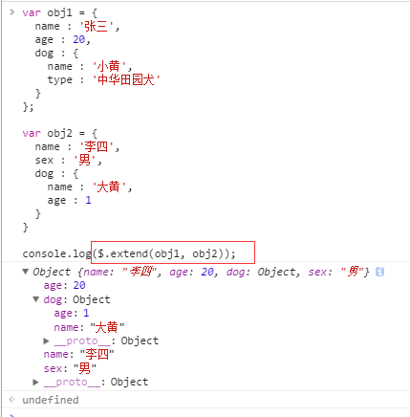
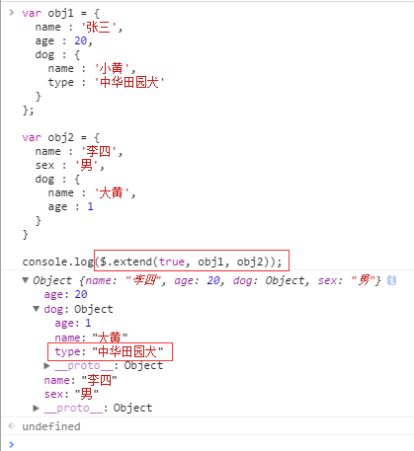
合并数据
jquery合并数据通过$.extend(deep, obj1, obj2, [obj3], …[objN])得到一个新对象。
把后面的对象复制到obj1中，如果deep设置为true，会实现深度拷贝。
可以看到如果是深度拷贝，深层对象也会合并数据，而不是强行覆盖。

Slide 53
ajax
在不刷新页面的情况下发送http请求，并且不会影响用户操作（默认是异步操作，不会阻塞进程）。如果设置为同步操作，必须等到这个请求完成（不管是请求成功还是超时报错）后才能进行其它操作。

Slide 54
1、创建XMLHttpRequest对象,也就是创建一个异步调用对象
2、创建一个新的HTTP请求,并指定该HTTP请求的方法、URL及验证信息
3、设置响应HTTP请求状态变化的函数
4、发送HTTP请求
5、获取异步调用返回的数据
不同的浏览器使用的异步调用对象也有所不同,在IE浏览器中异步调用使用的是XMLHTTP组件中的XMLHttpRequest对象,而在Netscape、Firefox浏览器中则直接使用XMLHttpRequest组件。因此,在不同浏览器中创建XMLHttpRequest对象的方式都有所不同。

Slide 55
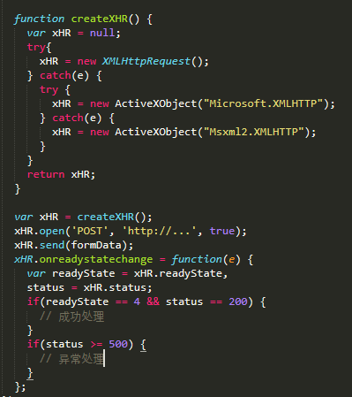
当readyState = 4并且status = 200表示请求成功。

Slide 56
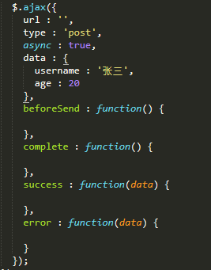
ajax参数
常用参数：
url：请求地址
type：get（默认）、post
async：是否异步，默认true
data：请求发送的数据
beforeSend：请求发送前的回调
complete：请求成功或失败回调
success：成功回调
error：失败回调

Slide 57
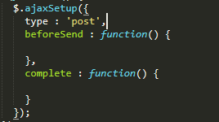
ajax全局设置
设置一个ajax全局参数，当$.ajax参数中出现相同变量值时，本次请求会覆盖全局参数。

Slide 58
ajax跨域处理
1、通过在服务器端设置白名单：
“Access-Control-Allow-Origin:*”：*代表所有域名。
“Access-Control-Allow-Methods:GET,POST”：支持post和get请求。
2、JsonP
ajax本身是不可以跨域的，通过产生一个script标签来实现跨域。因为script标签的src属性是没有跨域的限制的。
3、代理
a.com（客户端A）发送请求给a.com（服务器端B），B转发请求给b.com（服务器C），C将请求结果返回给B，B转发给A。

